Slide 1
შპს „არერსა მეთალ”-ის მეორადი ნედლეულიდან ფერადი ლითონების წარმოების ქარხნის მშნებლობისა და ექსპლუატაციის პროექტი
(ოზურგეთის მუნიციპალიტეტის სოფ. ლიხაური, ქუჩა 1, ნაკვეთი 107, საკადასტრო კოდი: N 26.16.19.006).
ს კ ო პ ი ნ გ ი ს ა ნ გ ა რ ი შ ი

Slide 2
საქართველოს კანონის ,,გარემოსდაცვითი შეფასების კოდექსი’’ პროცედურები
სკოპინგის ანგარიში
საზოგადოების ინფორმირება, საჯარო განხილვა, მოსაზრებების გათვალისწინება
სკოპინგის დასკვნა
გზშ-ს ანგარიში
საზოგადოების ინფორმირება, საჯარო განხილვა, მოსაზრებების გათვალისწინება
გადაწყვეტილება

Slide 3
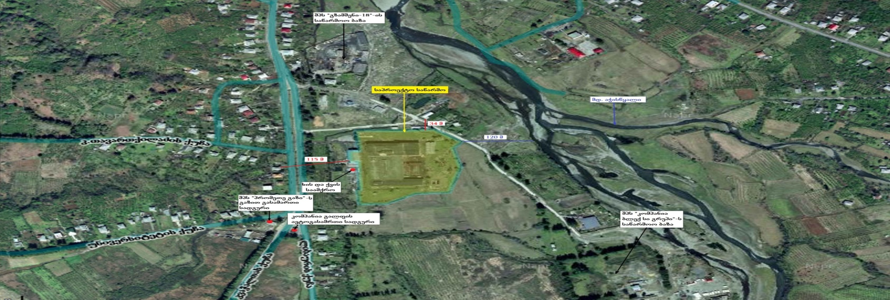
პროექტის მოკლე აღწერა
მეორადი ნედლეულიდან ფერადი ლითონების წარმოების ქარხნის მშენებლობა და ექსპლუატაცია დაგეგმილია ოზურგეთის მუნიციპალიტეტის სოფ. ლიხაურში, ქუჩა 1, ნაკვეთი 107-ში მდებარე 31 797.00 კვ.მ. ფართობის მქონე არასასოფლო-სამეურნეო დანიშნულების, შ.პ.ს. „მანსაროვარ“-ის (საიდენტიფიკაციო ნომერი: 406030815) საკუთრებაში არსებულ მიწის ნაკვეთზე და მასზე განთავსებულ შენობა-ნაგებობებში. მიწის ნაკვეთის საკადასტრო კოდი: N26.16.19.006.
საპროექტო ტერიტორიისათვის უახლოესი დასახლებული პუნქტია ქ. ოზურგეთი და უახლოესი სახოვრებელი დასახელებაა - კ. თავართქილაძის ქუჩა, რომელიც განთავსებულია საპროექტო ტერიტორიის დასავლეთის და ჩრდილოეთის მიმართულებით. საპროექტო ტერიტორიის აღმოსავლეთით, ჩრდილოეთით, დასავლეთით და სამხრეთით უშუალოდ ესაზღვრება არასასოფლო-სამეურნეო და სასოფლო-სამეურნეო დანიშნულების მიწის ნაკვეთები

Slide 4
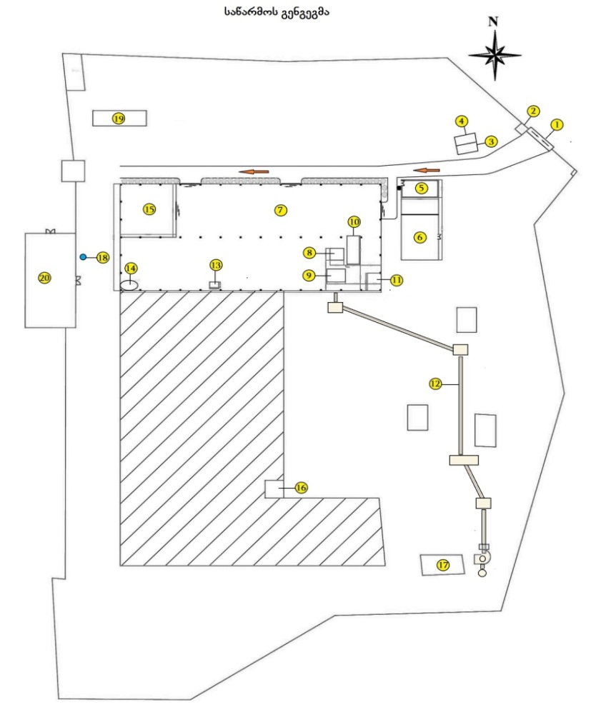
დაგეგმილი საქმიანობის ზოგადი დახასითება
საწარმოს დაგეგმილი აქვს ალუმინის ჯართის (ფერადი ლითონების ნარჩენები კოდებით: 16 01 18, 19 10 02, 19 12 03, 20 01 40) გადამუშავება და თერმული მეტალურგიით სუფთა ალუმინის მიღება (აღდგენის ოპერაციის კოდი R4).
საწარმოს ბიზნეს-გეგმის შესაბამისად, გათვალისწინებულია წელიწადში 8500,0 ტონა ალუმინის სხმულების წარმოება, რისთვისაც გადამუშავდება 9 900,0 ტონა ალუმინის ჯართი.
საწარმოს ტერიტორიაზე განთავსდება საწარმოო პროცესების უზრუნველყოფისათვის აუცილებელი ტექნოლოგიური და დამხმარე ინფრასტრუქტურის სხვადასხვა ელემენტები
გენგეგმის ექსპლიკაცია: 1. მთავარი შესასვლელი; 2. საყარაულო ჯიხური; 3. გაციების სისტემის წყლის გადამუშავების აუზი (38 მ³ მოცულობის); 4. საკანალიზაციო ჩამდინარე წყლების აუზი (40 მ³ მოცულობის); 5.ადმინისტრაციული ოფისი და პერსონალის სხვდასხვა სათავსოები (გასახდელი, საშხაპე, ტუალეტი); 6. ადგილობრივი ჯართის შესყიდვის და მიღება-დამუშავების უბანი; 7.გადარჩეული ჯართის უბანი; 8. სადნობი ღუმელი (8 ტ ტევადობის); 9. სადნობი ღუმელი (10 ტ ტევადობის); 10. შოთების ჩამოსხმის დანადგარი (130 ფორმით); 11. ლაბორატორია; 12. გამწმენდი სისტემა; 13. წიდის გადამუშავების დანადგარი; 14. გაციების სისტემის სამარაგო წყლის ავზი (13 მ³ მოცულობის); 15. დამხმარე მასალების და მზა პროდუქციის საწყობი; 16. ტრანსფორმატორი; 17. წიდასაყარი; 18. წყლის ჭაბურღილი; 19. სასწორი; 20. ადმინისტრაციულ-სამეურნეო სათავსოები (პირველი სართული - სახვადასხვა სამეურნეო სათავსოები, მე-2 სართული- ოფისი, მე-3 სართული- სასტუმრო).

Slide 5
ტექნოლოგიური პროცესის მოკლე აღწერა
ალუმინის ჯართის გადამუშავების ზოგადი სქემა მოიცავს შემდეგ ძირითად ოპერაციებს:
ალუმინის ჯართის გადამუშავება-დასაწყობება;
აღდგენითი დნობა ამრეკლ ღუმელში;
ალუმინის ჩამოსხმა ნამზადებად;
გამოდნობისას წარმოქმნილი მტვრისა და ნამწვი აირების დაჭერა და გასუფთავება ოთხ საფეხურიანი გამწმენდი სისტემის საშუალებით, რომელიც უზრუნველყოფს მათი 99,97%-ის დაჭერას;
მზა პროდუქციის ხარისხის კონტროლი.

Slide 6
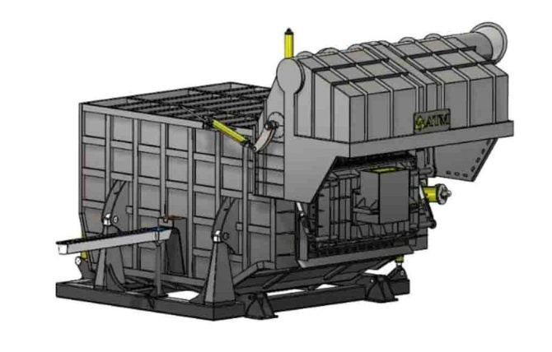
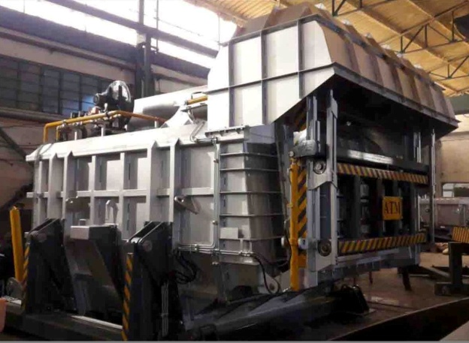
დნობის პროცესი
ალუმინის ჯართის გადადნობისათვის გამოყენებული იქნება თურქული კომპანია „ATM” (Atılım Teknik Makine) -ის HMF8 და HMF10 მოდელების ორი ამრეკლი რევერბერული ღუმელი.
ამრეკლი რევერბერული ღუმელის ტიპიური ხედები
ღუმელებისათვის გამოყენებული იქნება თურქული კომპანია „Ecostar„-ის FPB 870-ის და FPB 1600-ის მოდელების ტექნოლოგიური სანთურები. სერია „Ecostar FPB„-ის ტექნოლოგიური სანთურების მუშაობის კონტროლი და მართვა ხორციელდება ავტომატური მართვის სისტემების მეშვეობით, რაც თავის მხრივ განსაზღვრავს „Ecostar FPB„-ის სერიის სანთურების მიერ საწვავის წვის ოპტიმიზაციას და ენერგოეფექტურობას.

Slide 7
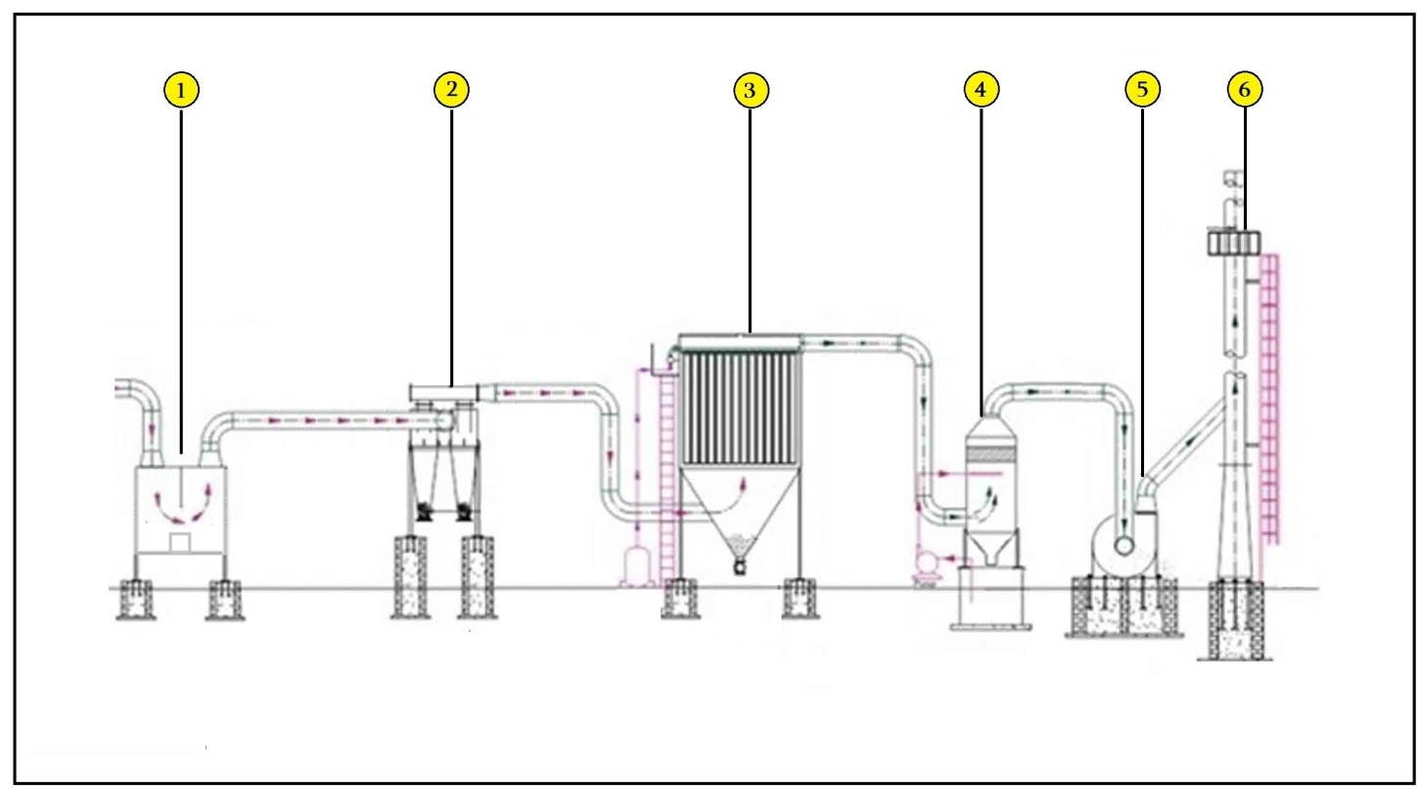
საწარმოს აირგამწმენდი სისტემა
პროექტის მიხედვით ალუმინის სადნობი საამქროსათვის დაგეგმილია ოთხ საფეხურიანი აირგამწმენდი სისტემის დამონტაჟება, რომლის საერთო ეფექტურობა შეადგენს 99,97%-ს .
აირგამწმენდი სისტემის სქემა
ესპლიკაცია: 1. მტვერდამლექი კამერა;
2. ციკლონი; 3. ქსოვილის ფილტრი;
4. სკრუბერი; 5. შემწოვი ვენტილიატორი; 6. საკვამლე მილი.

Slide 8
საწარმოს განთავსების ალტერნატიული ვარინტები
წინასაპროექტო ეტაპზე განხილული იყო საწარმოს განთავსების რამდენიმე ვარიანტი, თუმცა საბოლოო არჩევანი გაკეთდა ოზურგეთის მუნიციპალიტეტის სოფ. ლიხაურში, ქუჩა 1, ნაკვეთი 107-ში მდებარე 31 797.00 კვ.მ. ფართობის მქონე არასასოფლო-სამეურნეო დანიშნულების, შ.პ.ს. „მანსაროვარ“-ის (საიდენტიფიკაციო ნომერი: 406030815) საკუთრებაში არსებულ მიწის ნაკვეთზე და მასზე განთავსებულ შენობა-ნაგებობებში. მიწის ნაკვეთის საკადასტრო კოდი: N 26.16.19.006. არჩევანი განაპირობა შემდეგმა:
ტერიტორია მდებარეობს დასახლებული პუნქტის გარეთ ინდუსტრიულ ზონაში;
ტერიტორია გამოირჩევა მაღალი ტექნოგენური დატვირთვით და ახალი აუთვისებელი ტერიტორიების გამოყენება საჭიროებას არ წარმოადგენს;
მიწის ნაკვეთი მდებარეობს ინდუსტრიულ ზონაში რაც მინიმუმამდე ამცირებს ბიოლოგიურ გარემოზე ზემოქმედების რისკებს (საპროექტო ტერიტორიაზე ხე მცენარეები წარმოდგენილია ერთეული ხელოვნურად გაშენებული ეგზემპლიარების სახით, საწარმოს მოწყობისათვის მცენარეული საფარის განადგურება საჭირო არ არის, საკვლევ რაიონში დაცული ტერიტორიები არ არის განთავსებული, რაც მინიმუმამდე ამცირებს ბიოლოგიურ გარემოზე ზემოქმედების რისკებს;
საშიში გეოლოგიური პროცესების განვითარების რისკი ტერიტორიაზე არ ფიქსირდება;
სატრანსპორტო მაგისტრალების სიახლოვე განაპირობებს ნედლეულის და მზა პროდუქციის ტრანსპორტირების ხარჯების ოპტიმიზაციის შესაძლებლობას.
ტერიტორიაზე უკვე არსებობს საწარმოო ობიექტების ფუნქციონირებისათვის აუცილებელი ინფრასტრუქტურა: შენობა-ნაგებობები, მისავლელი გზები, ჭაბურღილი წყალმომარაგებისათვის, ელექტრომომარაგების სისტემები და სხვა. შესაბამისად აღნიშნული კომუნიკაციების მოწყობისათვის დამატებითი ხარჯების გაღება საჭირო არ იქნება.

Slide 9
გარემოზე მოსალოდნელი ზემოქმედების აღწერა
ატმოსფერულ ჰაერში მავნე ნივთიერებების ემისიები და ხმაურის გავრცელება;
ზემოქმედება გეოლოგიურ გარემოზე;
ზემოქმედება წყლის გარემოზე;
ზემოქმედება ბიოლოგიურ გარემოზე, მათ შორის მცენარეულ საფარზე, ცხოველთა სახეობებზე და მათ საბინადრო ადგილებზე;
ზემოქმედება ნიადაგის ნაყოფიერ ფენაზე, დაბინძურების რისკები;
ვიზუალურ-ლანდშაფტური ზემოქმედება;
ნარჩენების წარმოქმნის და მართვის შედეგად მოსალოდნელი ზემოქმედება;
ზემოქმედება ადამიანის ჯანმრთელობასა და უსაფრთხოებაზე;
ზემოქმედება სატრანსპორტო ნაკადებზე;
ზემოქმედება არსებულ ინფრასტრუქტურულ ობიექტებზე;
ისტორიულ-კულტურულ და არქეოლოგიურ ძეგლებზე ზემოქმედების რისკები;
კუმულაციური ზემოქმედება

Slide 10
სკოპინგის ეტაპზე კვლევის შედეგების მიხედვით:
- საწარმოს მიმდებარედ საცხოვრებელი განაშენიანების საზღვარზე მავნე ნივთიერებათა კოცენტრაციების კანონმდებლობით გათვალისწინებულ ნორმებზე გადაჭარბება მოსალოდნელი არ არის;
- საცხოვრებელი ზონის საზღვარზე ხმაურის დონეების კანონმდებლობით გათვალისწინებულ ნორმებზე გადაჭარბება მოსალოდნელი არ არის;
- მოსალოდნელი არ არის გეოლოგიური გარემოს სტაბილურობის დარღვევა, ზემოქმედება ნიადაგებზე ;
- ზედაპირული წყლების ხარჯი არ იცვლება, გავლენას არ ახდენს წყლის ჰაბიტატებზე /იქთიოფაუნაზე,. ნივთიერებათა ფონური კონცენტრაცია და წყლის სიმღვრივე არ შეიცვლება. შემარბილებელი ღონისძიებების გათვალისწინებით ნარჩენი ზემოქმედება იქნება ძალიან დაბალი;
- გრუნტის წყლის დებეტზე ზემოქმედების მნიშვნელობა დაბალია. გრუნტის წყლებში მავნე ნივთიერებათა კონცენტრაციების მატება ნაკლებ სავარაუდოა;
- მიწის ნაკვეთი მდებარეობს ინდუსტრიულ ზონაში. ტერიტორიაზე ხე მცენარეები წარმოდგენილი ხელოვნურად განაშენიანებული ერთეული ეგზ. სახით, საკვლევ რაიონში დაცული ტერიტორიები არ არის განთავსებული, რაც მინიმუმამდე ამცირებს ბიოლოგიურ გარემოზე ზემოქმედების რისკებს;
- მოსახლეობისთვის ხედის ცვლილება შეუმჩნეველია და ლანდშაფტის ცვლილება უმნიშვნელოა. შესაბამისად ვიზუალურ-ლანდშაფტური ცვლილება შეიძლება შეფასდეს, როგორც დაბალი;
- საწარმოს ბიზნეს-გეგმით გათვალისწინებულია 60-მდე ახალი სამუშაო ადგილის შექმნა, რომელიც შეივსება ადგილობრივი მუშახელით, საწარმოს ექსპლუატაციის პროცესში ადგილი ექნება ცენტრალური და ადგილობრივი ბიუჯეტის შემოსავლების ზრდას, რაც მნიშვნელოვანი დადებითი ზემოქმედებაა სოციალურ-ეკონომიკურ გარემოზე;
- საპროექტო საწარმოსთან სხვა სამრეწველო ობიექტების სიახლოვის გათვალისწინებით მოსალოდნელია კუმულაციური ზემოქმედება, რაც მოითხოვს დამატებით შესწავლას და შეფასებას.

Slide 11
გზშ-ს ეტაპზე შესასწავლი ზემოქმედების სახეები და მეთოდები
საწარმოს მშნებლობისა და ექსპლუატაციი ეტაპზე ატმოსფერულ ჰაერში ემისიების და ხმაურის ძირითადი წყაროების განლაგების და მათი მახასიათებლების დაზუსტება;
საანგარიშო წერტილების განსაზღვრით, ხმაურის დონეების და ატმოსფერულ ჰაერში დამაბინძურებელი ნივთიერებების კონცენტრაციების მოდელირება, შემარბილებელი ღონისძიებები და მონიტორინგის გეგმა;
წყლის ხარისხზე ზემოქმედების წყაროების დაზუსტება, კონკრეტული შემარბილებელი ღონისძიებები;
ნიადაგის/გრუნტის ზედაპირული ფენის დაბინძურების მაღალი რისკის უბნების დაზუსტება, პრევენციული/შემარბილებელი ღონისძიებების შემუშავება;
წარმოქმნილი ნარჩენების სახეობები, რაოდენობა და მათი მართვის საკითხები;
ადამიანთა (მოსახლეობა და პროექტის ფარგლებში დასაქმებული პერსონალი) ჯანმრთელობასა და უსაფრთხოებასთან დაკავშირებული ზემოქმედების პირდაპირი რისკების პრევენციის მიზნით მნიშვნელოვანია უსაფრთხოების ზომების მკაცრი დაცვა და მუდმივი ზედამხედველობა;

Slide 12
საქმიანობის განხორციელების პროცესში უარყოფითი ზემოქმედებების შემცირების ერთ-ერთი წინაპირობაა დაგეგმილი საქმიანობის სწორი მართვა მკაცრი მეთვალყურეობის (გარემოსდაცვითი მონიტორინგის) პირობებში. გმადლობთ ყურადღებისთვის

